Slide 1
A.S.S.N.
Connaissances et attitudes
Savoir identifier les environnements et les circonstances pour lesquels la maîtrise du savoir-nager est adaptée.
D’après le BO n°30 du 23 juillet 2015 - Attestation Scolaire Savoir-Nager

Slide 2
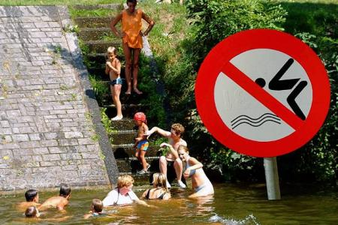
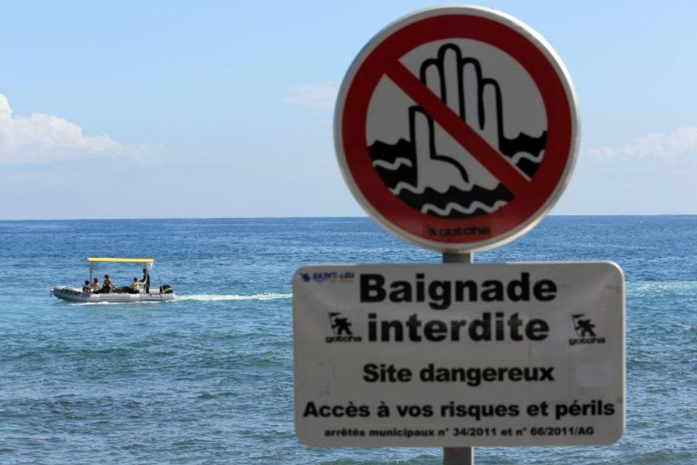
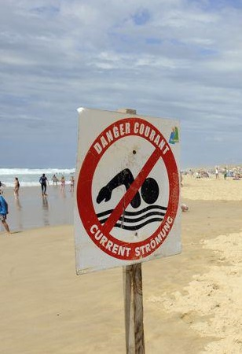
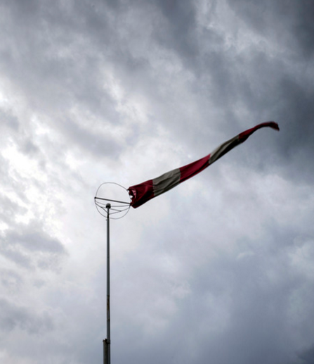
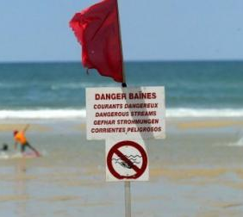
Identifier les espaces adaptés : savoir où nager en sécurité.
Interdiction de nager car c’est une zone de navigation
Interdiction de nager car il y a des courants marins.
Interdiction de plonger car les baigneurs ont pied.
Vent violent, navigation déconseillée et baignade sans matelas gonflables
Interdiction de se baigner car il y a des baïnes (bancs de sable avec courants marins vers le large)
Voici les risques météorologiques et physiques auxquels tu peux être confronté lors d’activités aquatiques.

Slide 3
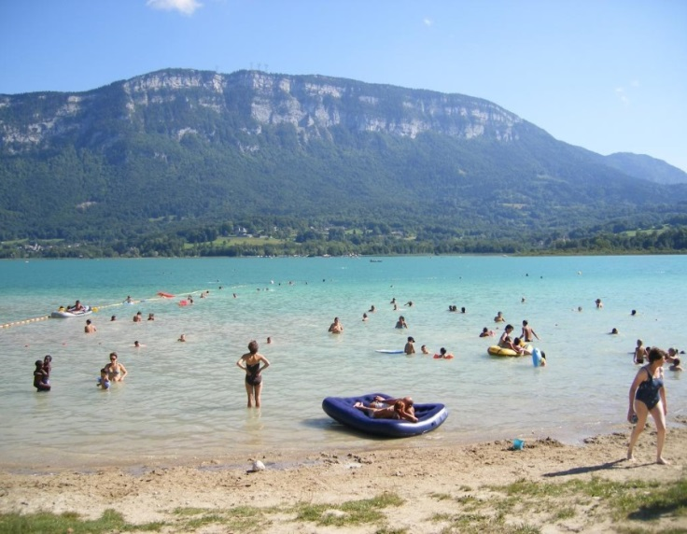
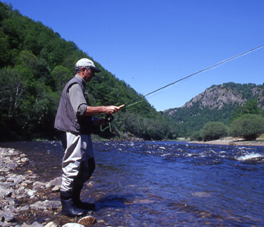
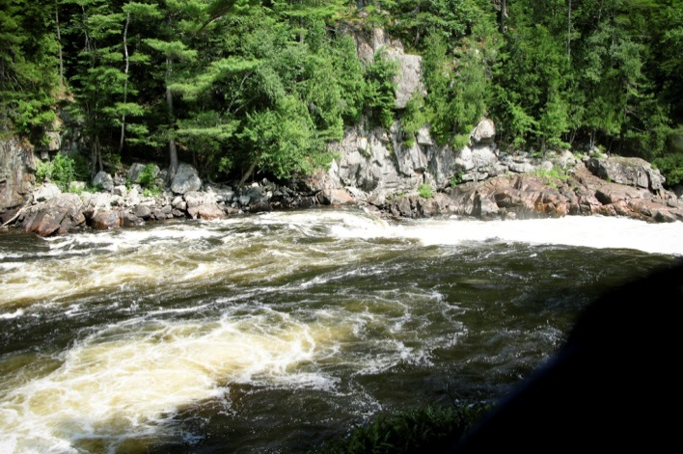
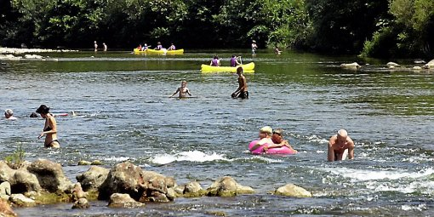
Identifier les espaces adaptés : savoir où nager en sécurité. (2)
Au bord de la rivière, je nage hors de portée de la ligne de pêche et j’ai des chaussures adaptées.
Au bord d’un lac ou sur une base de loisirs, j’ai pied.
En rivière d’altitude, j’ai l’équipement adapté pour pratiquer la nage en eaux vives.
Je peux nager en sécurité dans ces quatre espaces si :
Au bord de la rivière, j’ai pied et je fais attention au courant.

Slide 4
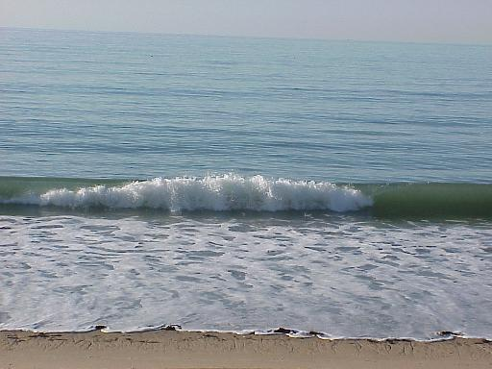
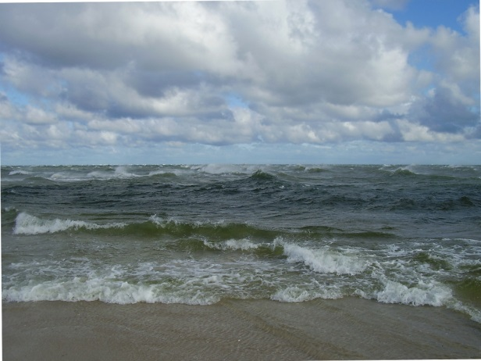
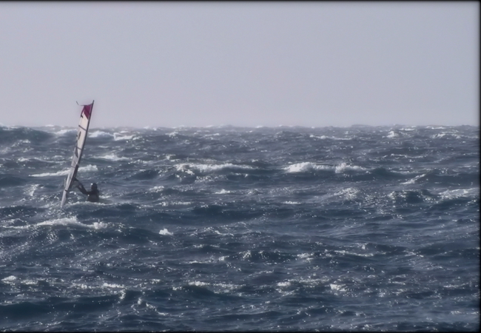
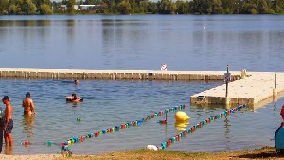
Identifier les espaces adaptés : savoir où nager en sécurité. (3)
La baignade est autorisée
(couleur de drapeau vert)
La baignade peut être dangereuse ou déconseillée (drapeau orange)
La baignade est interdite
(drapeau rouge)
La baignade est sécurisée car l’espace est délimité (piscine naturelle en eau douce)
Pour nager en sécurité, je dois vérifier que les conditions de baignade sont réunies.

Slide 5
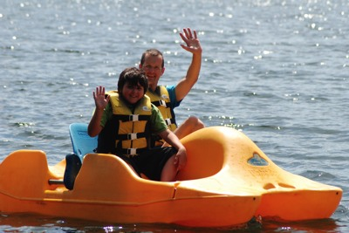
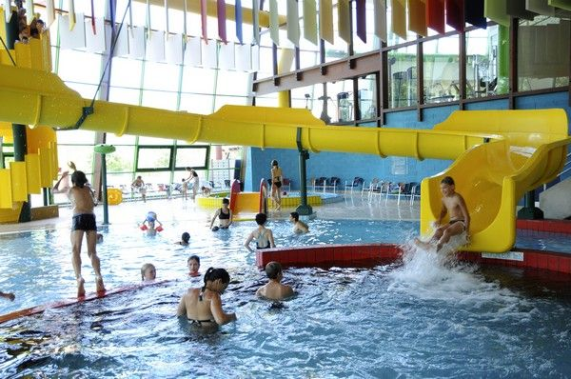
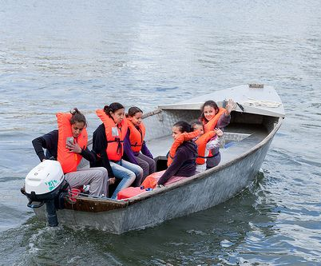
Connaitre des activités sportives ou récréatives qui nécessitent une maitrise du savoir nager.
Pédalo
Centre aquatique
Embarcation à moteur
Voici 3 types d’activités aquatiques ou nautiques pour lesquelles il est préférable de savoir nager.

Slide 6
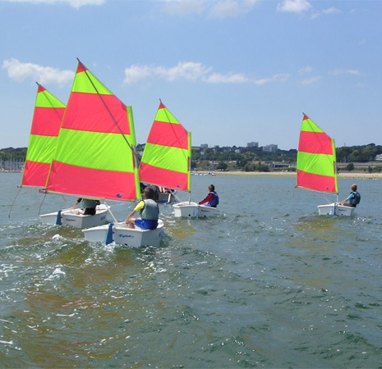
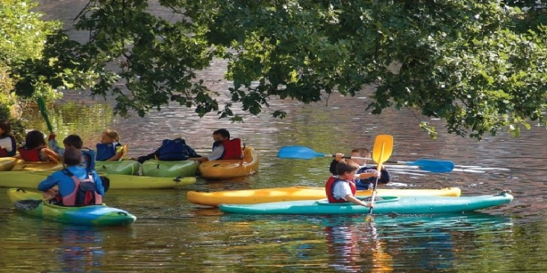
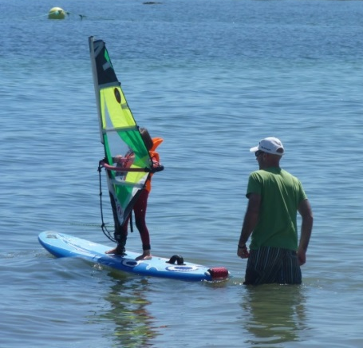
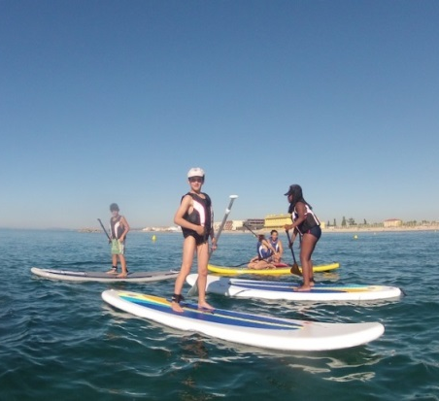
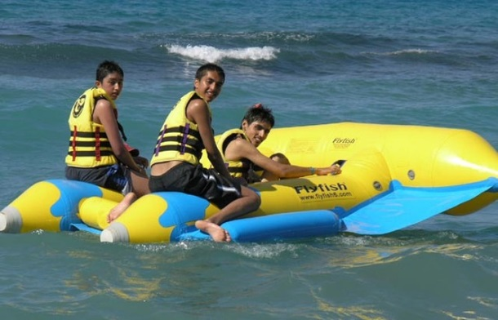
Connaitre des activités sportives ou récréatives qui nécessitent une maitrise du savoir nager. (2)
Planche à voile
Paddle
Paddle
Voile
Canoé ou kayak
Entrer dans l’eau en chute arrière.
En voici 5 autres.
Passer sous un obstable de 1 m 50.
Se déplacer 2 x 15 m en position ventrale ou dorsale.
Les compétences obligatoires du savoir nager pour pratiquer ces activités sont les suivantes :
Faire du surplace vertical et dorsal.
Bouée tractable
Se retourner sur le ventre pour franchir à nouveau l’obstacle.

